Slide 1

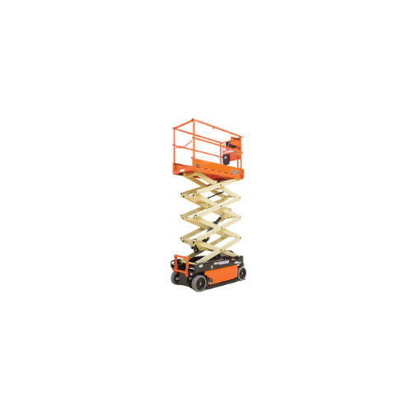
XE NÂNG ĐIỆN
BÀI GIẢNG HUẤN LUYỆN AN TOÀN LAO ĐỘNG
BẢN QUYỀN THUỘC AN TOÀN NAM VIỆT

Slide 2
Một số vụ tai nạn lao động khi vận hành xe nâng điện
Việc vận hành xe nâng điện, đặc biệt là xe nâng điện loại cần cẩu (Electric Scissor Lifts), có thể đem lại nhiều lợi ích trong các công việc xây dựng, bảo trì cơ sở hạ tầng, hoặc trong các ngành công nghiệp khác:
  Rơi từ độ cao
  Va chạm với vật cản
  Sự cố hệ thống
  Sai sử dụng hoặc thiếu đào tạo
  Quản lý an toàn không đúng

Slide 3
Tóm tắt bài học
1. Giới thiệu
2. Thành Phần Và Chức Năng Của xe nâng điện
3. Kiểm tra và bảo trì an toàn trước khi vận hành xe nâng điện
4. Quy trình vận hành an toàn xe nâng điện
5. Đánh giá rủi ro và quản lý mối nguy khi vận hành xe nâng điện
6. Các yếu tố ảnh hưởng đến an toàn lao động khi vận hành xe nâng điện
7. Đào tạo an toàn lao động về kỹ năng vận hành xe nâng điện
8. Ý nghĩa của an toàn lao động trong việc vận hành xe nâng điện

Slide 4
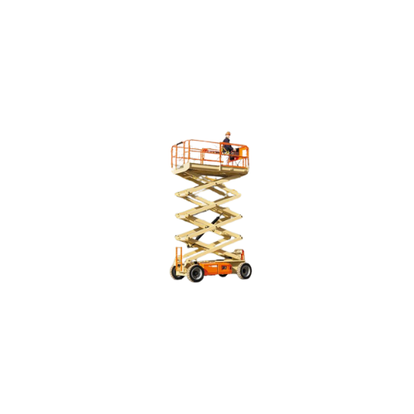
Giới thiệu
A. Tổng quan về tầm quan trọng của an toàn lao động khi vận hành xe nâng điện
An toàn lao động khi vận hành xe nâng điện là vô cùng quan trọng do nhiều lý do. Trước tiên, việc tuân thủ các quy tắc an toàn giúp giảm thiểu nguy cơ tai nạn lao động, bảo vệ sức khỏe và tính mạng của người lao động.
Nhân viên được đào tạo đúng cách và áp dụng các biện pháp bảo vệ an toàn khi vận hành xe nâng sẽ giảm thiểu nguy cơ rơi từ độ cao, va chạm với vật cản và các vụ tai nạn khác.

Slide 5
Giới thiệu
B. Các giao thức và quy định an toàn quan trọng khi vận hành xe nâng điện
Khi vận hành xe nâng điện, việc tuân thủ các giao thức và quy định an toàn là vô cùng quan trọng để đảm bảo an toàn cho người vận hành và nhân viên xung quanh. Đầu tiên, việc đảm bảo rằng người vận hành đã được đào tạo đúng cách là một yếu tố cực kỳ quan trọng.
Đào tạo cần phải bao gồm cả lý thuyết và thực hành, giúp họ hiểu rõ về cách vận hành và bảo dưỡng xe nâng, cũng như biết cách xử lý các tình huống khẩn cấp.

Slide 6
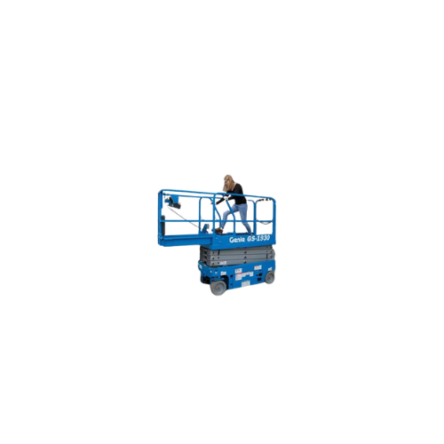
Thành Phần Và Chức Năng Của xe nâng điện
A. Các thành phần khác nhau của xe nâng điện:
Xe nâng điện (Electric Scissor Lifts) bao gồm nhiều thành phần quan trọng, mỗi cái đều đóng vai trò riêng trong việc hoạt động của chiếc xe.
Một trong những thành phần chính là nền xe, là phần chịu tải trọng và nơi mà các bộ phận khác được gắn vào. Tiếp theo là cột nâng, là thành phần chính để nâng và hạ nền xe, thường được điều khiển bằng hệ thống thủy lực hoặc điện.

Slide 7
Thành Phần Và Chức Năng Của xe nâng điện
B. Cấu trúc và nguyên lý hoạt động của xe nâng điện:
Xe nâng điện, hay còn được gọi là xe nâng cần cẩu, có cấu trúc chính gồm ba phần chính: nền xe, cột nâng và bộ điều khiển. Nền xe là phần cơ bản của xe, nơi mà tất cả các bộ phận khác được gắn kết.
Cột nâng là thành phần chịu trách nhiệm cho việc nâng và hạ nền xe. Thông thường, cột nâng được điều khiển bằng hệ thống thủy lực hoặc điện.

Slide 8
Thành Phần Và Chức Năng Của xe nâng điện
C. Ứng dụng trong ngành xây dựng và sản xuất của xe nâng điện:
Trong ngành xây dựng, chúng thường được sử dụng để cung cấp nền tảng làm việc cho các công việc trên cao như lắp đặt cửa sổ, sơn trang trí, hoặc thậm chí là xây dựng kết cấu thép.
Đặc biệt, trong các công trình có kết cấu cao hoặc hạn chế không gian, xe nâng điện giúp nhân viên tiếp cận các khu vực khó tiếp cận một cách dễ dàng và an toàn.

Slide 9
Thành Phần Và Chức Năng Của xe nâng điện
D. Những rủi ro liên quan đến việc vận hành xe nâng điện:
Việc vận hành xe nâng điện có thể mang lại nhiều rủi ro và nguy cơ cho người vận hành và nhân viên xung quanh. Một trong những rủi ro lớn nhất là nguy cơ rơi từ độ cao.
Khi người vận hành không tuân thủ các quy tắc an toàn hoặc sử dụng xe nâng không đúng cách, có thể dẫn đến tình huống mất thăng bằng và rơi từ độ cao, gây ra thương tích nghiêm trọng hoặc thậm chí tử vong.

Slide 10
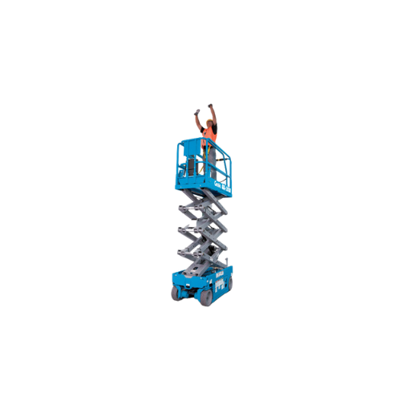
Kiểm tra và bảo trì an toàn trước khi vận hành xe nâng điện
A. Kiểm tra an toàn trước khi vận hành xe nâng điện
Trước khi vận hành xe nâng điện, việc thực hiện kiểm tra an toàn là vô cùng quan trọng để đảm bảo rằng xe nâng đang hoạt động ổn định và an toàn. Một trong những điều cần kiểm tra là tổng thể của xe nâng, bao gồm việc kiểm tra có bất kỳ hỏng hóc hoặc thiếu sót nào trên nền xe, cột nâng và các bộ phận khác.
Đảm bảo rằng không có dấu hiệu của sự cố hoặc hỏng hóc nào có thể ảnh hưởng đến an toàn khi vận hành.

Slide 11
Kiểm tra và bảo trì an toàn trước khi vận hành xe nâng điện
B. Hướng dẫn bảo trì xe nâng điện định kỳ
Bảo trì định kỳ là một phần quan trọng của việc duy trì hiệu suất và an toàn của xe nâng điện. Để bảo trì xe nâng điện một cách hiệu quả, đầu tiên, cần phải thực hiện việc kiểm tra tổng thể của xe.
Điều này bao gồm việc kiểm tra các bộ phận cơ bản như nền xe, cột nâng, và hệ thống điện hoặc thủy lực để đảm bảo rằng chúng không có dấu hiệu của hỏng hóc hoặc thiếu sót.

Slide 12
Quy trình vận hành an toàn xe nâng điện
A. Hướng dẫn từng bước về quy trình vận hành xe nâng điện an toàn:
Kiểm tra trước khi sử dụng: Trước khi bắt đầu vận hành, hãy kiểm tra tổng thể của xe nâng điện để đảm bảo rằng không có hỏng hóc hoặc thiếu sót nào. Kiểm tra cột nâng, hệ thống điện và thủy lực để đảm bảo chúng hoạt động đúng cách.
Đào tạo và đọc hướng dẫn sử dụng: Trước khi vận hành, đảm bảo rằng bạn đã được đào tạo đầy đủ về cách vận hành xe nâng điện và đã đọc và hiểu hướng dẫn sử dụng của nhà sản xuất.

Slide 13
Quy trình vận hành an toàn xe nâng điện
B. Các biện pháp xử lý khẩn cấp và cơ chế ứng phó sự cố khi vận hành xe nâng điện:
Trong trường hợp xảy ra sự cố khi vận hành xe nâng điện, việc áp dụng các biện pháp xử lý khẩn cấp là cực kỳ quan trọng để đảm bảo an toàn cho người vận hành và nhân viên xung quanh.
Một trong những biện pháp quan trọng nhất là dừng lại ngay lập tức nếu phát hiện bất kỳ dấu hiệu nào của sự cố hoặc nguy hiểm. Người vận hành cần ngừng vận hành xe nâng và thông báo ngay cho người quản lý hoặc bộ phận an toàn.

Slide 14
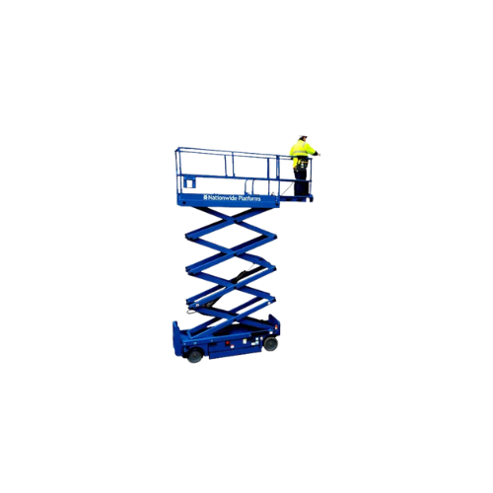
Đánh giá rủi ro và quản lý mối nguy khi vận hành xe nâng điện
A. Nhận diện các rủi ro, mối nguy hiểm tiềm ẩn trong vận hành xe nâng điện:
Trong quá trình vận hành xe nâng điện, việc nhận diện và đánh giá các rủi ro và mối nguy hiểm tiềm ẩn là vô cùng quan trọng để đảm bảo an toàn cho người vận hành và nhân viên xung quanh.
Một trong những rủi ro chính là nguy cơ rơi từ độ cao khi người vận hành không tuân thủ các quy tắc an toàn hoặc di chuyển xe nâng quá gần cạnh lề hoặc các vật cản khác.

Slide 15
Đánh giá rủi ro và quản lý mối nguy khi vận hành xe nâng điện
B. Các chiến lược phòng ngừa mối nguy hiệu quả khi vận hành xe nâng điện:
1. Kiểm tra và bảo dưỡng định kỳ xe nâng điện để việc vận hành an toàn
  Để đảm bảo an toàn cho việc vận hành xe nâng điện, việc thực hiện kiểm tra và bảo dưỡng định kỳ là rất quan trọng. Đầu tiên, cần thực hiện các kiểm tra cơ bản trước khi sử dụng để đảm bảo rằng xe nâng đang hoạt động đúng cách.
  Kiểm tra nền xe, cột nâng và các bộ phận khác để đảm bảo không có dấu hiệu của hỏng hóc hoặc thiếu sót.

Slide 16
Đánh giá rủi ro và quản lý mối nguy khi vận hành xe nâng điện
B. Các chiến lược phòng ngừa mối nguy hiệu quả khi vận hành xe nâng điện:
2. Tuân thủ các quy định an toàn lao động để việc vận hành an toàn xe nâng điện an toàn
  Việc tuân thủ các quy định an toàn lao động là điều cực kỳ quan trọng để đảm bảo vận hành xe nâng điện diễn ra một cách an toàn và hiệu quả. Đầu tiên, người vận hành cần được đào tạo đầy đủ về cách sử dụng và vận hành xe nâng điện.
  Đào tạo bao gồm cả việc học cách vận hành xe an toàn, cách kiểm tra trước khi sử dụng, và cách ứng phó với tình huống khẩn cấp.

Slide 17
Đánh giá rủi ro và quản lý mối nguy khi vận hành xe nâng điện
B. Các chiến lược phòng ngừa mối nguy hiệu quả khi vận hành xe nâng điện:
3. Xác định và đánh dấu vùng an toàn khi vận hành xe nâng điện
  Việc xác định và đánh dấu vùng an toàn là một phần quan trọng của quy trình vận hành xe nâng điện.
  Trước khi bắt đầu công việc, người vận hành cần phải xác định các vùng an toàn xung quanh xe nâng và đảm bảo rằng chúng được đánh dấu một cách rõ ràng và đầy đủ.

Slide 18
Đánh giá rủi ro và quản lý mối nguy khi vận hành xe nâng điện
B. Các chiến lược phòng ngừa mối nguy hiệu quả khi vận hành xe nâng điện:
4. Sử dụng thiết bị bảo hộ cá nhân khi vận hành xe nâng điện
  Trong quá trình vận hành xe nâng điện, việc sử dụng thiết bị bảo hộ cá nhân là bước quan trọng để bảo vệ bản thân khỏi các nguy cơ và tai nạn có thể xảy ra.
  Một số thiết bị bảo hộ cá nhân quan trọng bao gồm mũ bảo hiểm, kính bảo hộ, găng tay và giày bảo hộ.

Slide 19
Đánh giá rủi ro và quản lý mối nguy khi vận hành xe nâng điện
B. Các chiến lược phòng ngừa mối nguy hiệu quả khi vận hành xe nâng điện:
5. Quy trình khẩn cấp và phản ứng trong trường hợp sự cố khi vận hành xe nâng điện
  Đầu tiên và quan trọng nhất, người vận hành cần phải dừng lại ngay lập tức nếu phát hiện bất kỳ dấu hiệu nào của sự cố hoặc nguy hiểm.
  Tiếp theo, người vận hành cần phải thông báo ngay cho người quản lý hoặc bộ phận an toàn của công ty về sự cố. Thông tin chi tiết về sự cố sẽ giúp cho các biện pháp khắc phục được triển khai nhanh chóng và hiệu quả.

Slide 20
Đánh giá rủi ro và quản lý mối nguy khi vận hành xe nâng điện
B. Các chiến lược phòng ngừa mối nguy hiệu quả khi vận hành xe nâng điện:
6. Tham gia các khóa học an toàn lao động khi vận hành xe nâng điện
  Huấn luyện an toàn vệ sinh lao động không chỉ là yêu cầu pháp lý mà còn là cam kết đối với sự an toàn và sức khỏe của người lao động.
  Nó giúp nhân viên nhận biết và đối phó với các nguy cơ và tình huống nguy hiểm, từ đó giảm thiểu tai nạn, thương tích hoặc tử vong trong công việc hàng ngày.

Slide 21
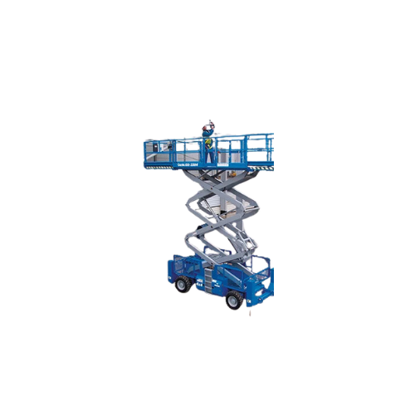
Các yếu tố ảnh hưởng đến an toàn lao động khi vận hành xe nâng điện
A. Điều kiện thời tiết ảnh hưởng như thế nào đến việc vận hành xe nâng điện
Trong trường hợp mưa, điều kiện đường trơn trượt có thể làm tăng nguy cơ trượt hoặc mất kiểm soát của xe nâng. Ngoài ra, mưa cũng có thể làm giảm tầm nhìn của người vận hành và gây ra sự chú ý yếu khi di chuyển xe nâng trong không gian hạn chế.
Gió mạnh cũng có thể làm mất cân bằng và gây ra nguy cơ làm đổ xe nâng điện, đặc biệt là khi nâng cao lên cao hơn mặt đất. Nếu không cẩn thận, gió mạnh cũng có thể làm mất kiểm soát của xe nâng và gây ra nguy hiểm cho người vận hành và nhân viên khác trong khu vực.

Slide 22
Các yếu tố ảnh hưởng đến an toàn lao động khi vận hành xe nâng điện
B. Môi trường làm việc ảnh hưởng như thế nào đến việc vận hành xe nâng điện
Môi trường làm việc có thể có ảnh hưởng đáng kể đến việc vận hành xe nâng điện, ảnh hưởng từ nhiều yếu tố như không gian hạn chế, môi trường có nguy cơ cháy nổ, hay môi trường có chất ăn mòn hoặc độc hại.
Trong các không gian làm việc hẹp hơn, việc di chuyển và manevơ của xe nâng điện có thể trở nên khó khăn hơn, đặc biệt là trong việc quay đầu hoặc di chuyển qua các khu vực chật hẹp.

Slide 23
Các yếu tố ảnh hưởng đến an toàn lao động khi vận hành xe nâng điện
C. Tình trạng kỹ thuật của xe nâng điện ảnh hưởng như thế nào đến việc vận hành xe nâng điện
Tình trạng kỹ thuật của xe nâng điện đóng vai trò quan trọng trong việc ảnh hưởng đến việc vận hành của chúng. Nếu xe nâng điện không được bảo dưỡng định kỳ và bảo trì đúng cách, có thể xuất hiện các vấn đề kỹ thuật như hỏng hóc hoặc suy giảm hiệu suất.
Một số vấn đề kỹ thuật phổ biến có thể gặp phải là hỏng hóc trong hệ thống điện, hệ thống thủy lực, hoặc các bộ phận cơ khí khác của xe nâng.

Slide 24
Các yếu tố ảnh hưởng đến an toàn lao động khi vận hành xe nâng điện
D. Kiến thức an toàn và kỹ năng của người lao động ảnh hưởng như thế nào đến việc vận hành xe nâng điện
Trước hết, người vận hành cần phải có kiến thức vững về các quy tắc an toàn cơ bản, bao gồm cách sử dụng thiết bị bảo hộ cá nhân, quy trình khẩn cấp và các biện pháp phòng ngừa tai nạn.
Kỹ năng vận hành chính xác và tự tin cũng rất quan trọng. Người vận hành cần phải biết cách điều khiển xe nâng điện một cách chính xác, đặc biệt là trong các tình huống khó khăn như di chuyển qua các khu vực hẹp hoặc vận chuyển hàng hóa lớn.

Slide 25
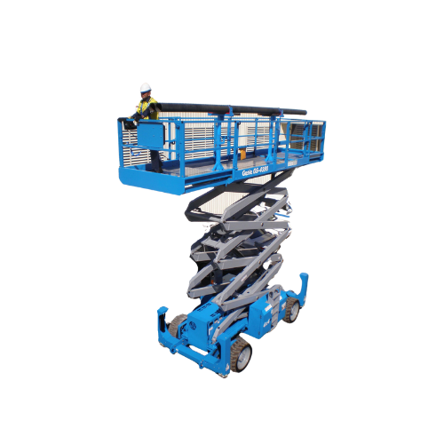
Đào tạo an toàn lao động về kỹ năng vận hành xe nâng điện an toàn
A. Tại sao người vận hành xe nâng điện cần phải được đào tạo an toàn lao động:
Đầu tiên, đào tạo an toàn lao động giúp người vận hành hiểu rõ về các quy tắc an toàn và biết cách sử dụng thiết bị bảo hộ cá nhân. Việc đảm bảo rằng người vận hành luôn đeo mũ bảo hiểm, kính bảo hộ và các thiết bị bảo hộ khác là cực kỳ quan trọng để giảm thiểu nguy cơ tai nạn.
Thứ hai, đào tạo cung cấp cho người vận hành kiến thức và kỹ năng cần thiết để vận hành xe nâng điện một cách an toàn và hiệu quả.

Slide 26
Đào tạo an toàn lao động về kỹ năng vận hành xe nâng điện an toàn
B. Huấn luyện an toàn lao động vận hành xe nâng điện ở đâu?
An Toàn Nam Việt là trung tâm chuyên huấn luyện an toàn lao động uy tín và chất lượng ở Việt Nam hiện nay. Với các buổi huấn luyện an toàn lao động được diễn ra liên tục tại các xưởng sản xuất, nhà máy hoặc công trường xây dựng trên khắp cả nước (63 tỉnh thành tại Việt Nam).
Đảm bảo cho việc huấn luyện được hiệu quả, An Toàn Nam Việt chuẩn bị cẩn thận, tỉ mỉ từng tí một dù là nhỏ nhất. Từ việc chuẩn bị công cụ, dụng cụ, thiết bị giảng dạy đến giáo trình, tài liệu, âm thanh, ánh sáng.

Slide 27
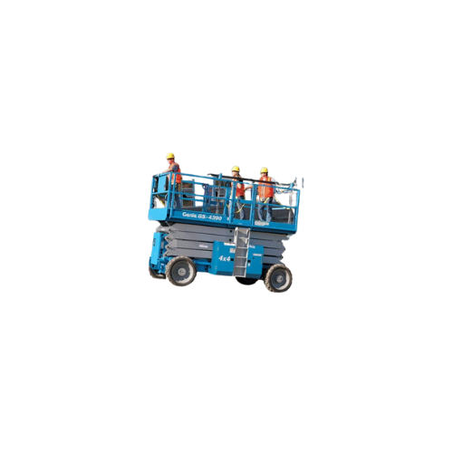
Ý nghĩa của an toàn lao động trong việc vận hành xe nâng điện
A. Tầm quan trọng của việc duy trì an toàn lao động trong vận hành xe nâng điện
Đầu tiên, việc duy trì an toàn lao động giúp tạo ra một môi trường làm việc an toàn và đảm bảo cho tất cả nhân viên. Những quy tắc và biện pháp an toàn được áp dụng đều đặn không chỉ làm giảm nguy cơ tai nạn mà còn tạo ra sự yên tâm và sự hài lòng trong công việc.
Thứ hai, việc duy trì an toàn lao động trong vận hành xe nâng điện giúp tăng cường hiệu suất làm việc.

Slide 28
Ý nghĩa của an toàn lao động trong việc vận hành xe nâng điện
B. Biện pháp an toàn quan trọng cần nắm được trước khi vận hành xe nâng điện
Kiểm tra kỹ thuật định kỳ: Trước khi sử dụng, người vận hành cần kiểm tra kỹ thuật và bảo dưỡng xe nâng điện định kỳ để đảm bảo rằng tất cả các hệ thống hoạt động đúng cách và an toàn.
Đào tạo an toàn: Mọi người vận hành cần được đào tạo về cách sử dụng xe nâng điện một cách an toàn và hiệu quả, bao gồm cách điều khiển, quy trình khẩn cấp, và các biện pháp phòng ngừa tai nạn.

Slide 29
Cảm ơn các bạn đã theo dõi
Mọi thắc mắc về bài giảng xin liên hệ với chúng tôi theo thông tin bên dưới:
CÔNG TY TNHH HUẤN LUYỆN AN TOÀN VÀ QUAN TRẮC MÔI TRƯỜNG NAM VIỆT (AN TOÀN NAM VIỆT)
Địa chỉ: Lầu 2, số 655 Đường Điện Biên Phủ, Phường 25, Quận Bình Thạnh, Thành phố Hồ Chí Minh, Việt Nam
Hotline 0908.111.791
Website https://antoannamviet.com/
Email: Lienhe@antoannamviet.com

